Slide 1

中控门锁控制原理及工作检测

Slide 2

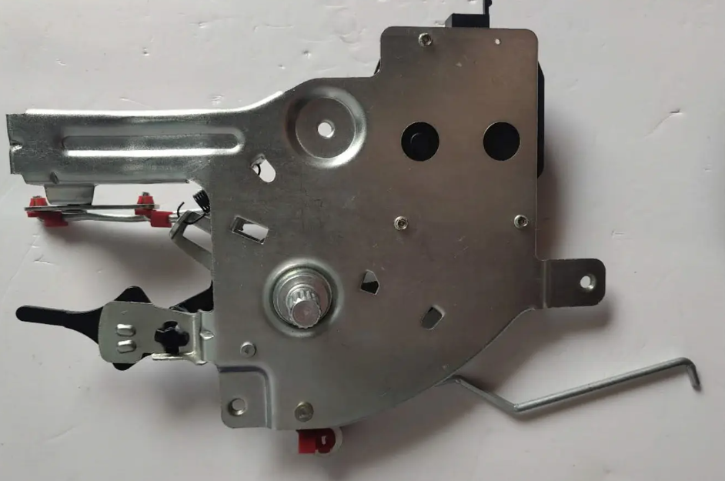
一、作用： 中控门锁的工作原理是将电能转化为机械能，用电动机带动齿轮转动来开关车门。

Slide 3
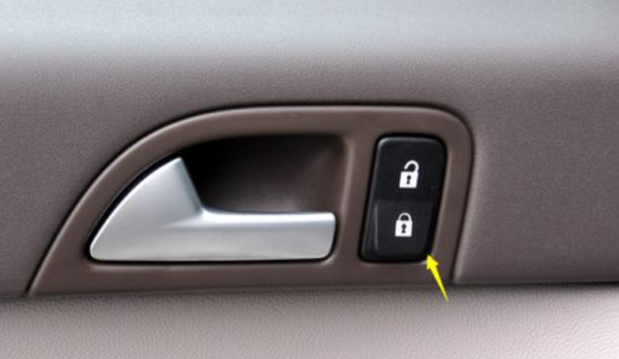
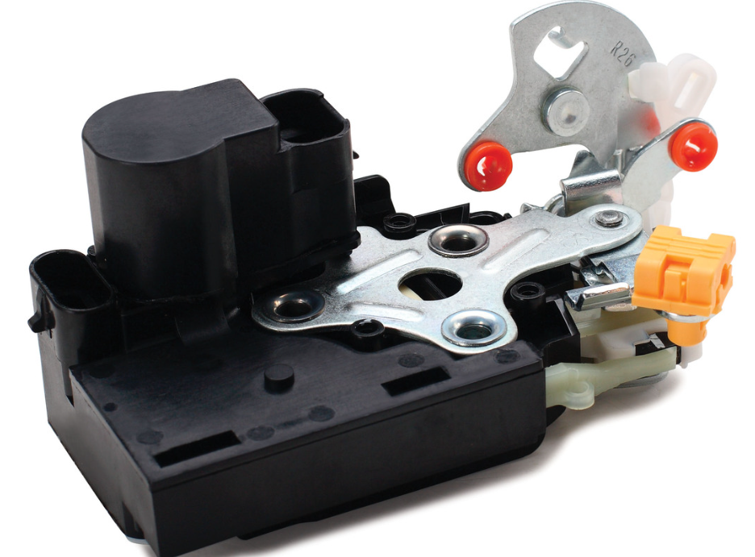
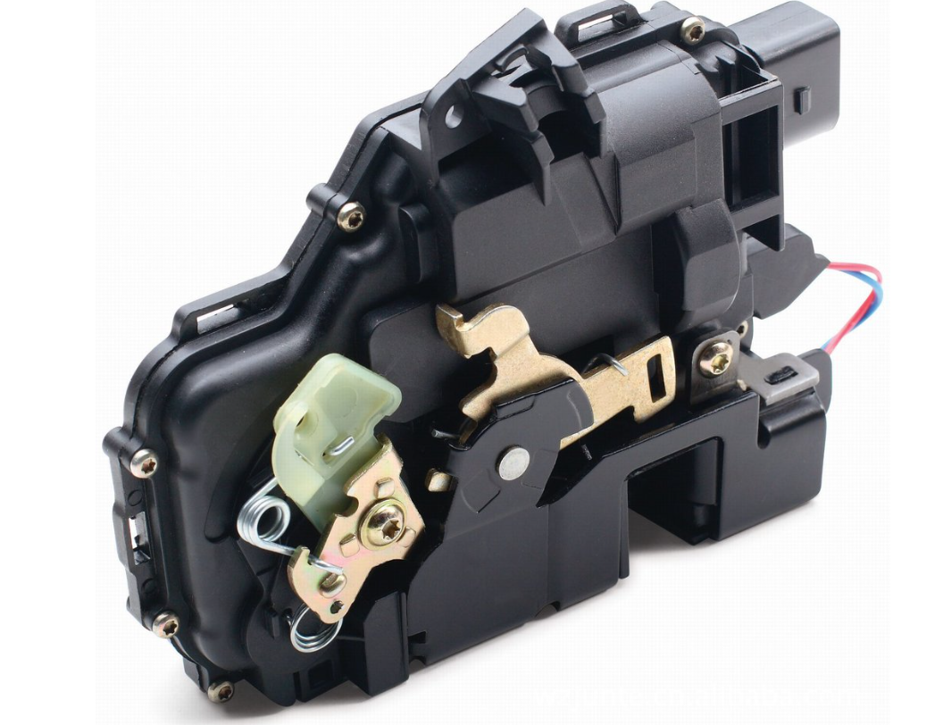
二、组成：主要由门锁开关、门锁执行机构、门锁控制器。
门锁开关
门锁执行机构
门锁控制器

Slide 4
1.门锁开关：大多数中控门锁的开关由总开关和分开关组成，总开关装在驾驶员身旁的车门上，总开关可将全车所有车门锁住或打开；分开关装在其它各车门上，可单独控制一个车门。

Slide 5
2.门锁执行机构：门锁执行机构受门锁控制器的控制，执行门锁的锁定和开启任务。主要有电磁式、直流电动机式和永磁电动机式三种结构。

Slide 6
3.门锁控制器：为门锁执行机构提供锁/开脉冲电流的控制装置，具有控制执行机构通电电流方向的功能，同时为了缩短工作时间，具有定时的功能。按其控制原理大体可分为：晶体管式、电容式和车速感应式三种

Slide 7
三、工作原理:当按下驾驶员侧门把手上的车门锁止键时，四个车门同时落锁，将车门锁止；当按下车门解锁键时，四个车门同时开锁，可将车门打开。

Slide 8
四、开关控制电路：
B+
锁止
开锁
元件照明灯
驾驶员侧车门控制单元
锁止
12v
开锁
12v
M
M
M
M

Slide 9
1.锁车工作原理：当按下驾驶员侧门把手上锁车键时，会给驾驶员侧车门控制单元提供一个锁车信号，控制单元收到该信号后控制内部锁车触点接通，同时给四个车门门锁电机供电，最后经驾驶员侧车门控制单元搭铁，此时，四个车门门锁电机顺转，同时将四个车门锁止。

Slide 10
B+
锁止
开锁
元件照明灯
驾驶员侧车门控制单元
锁止
12v
开锁
12v
M
M
M
M

Slide 11
2.解锁工作原理：当按下驾驶员侧门把手上开锁键时，会给驾驶员侧车门控制单元提供一个开锁信号，控制单元收到该信号后控制内部开锁触点接通，同时给四个车门门锁电机供电，最后经驾驶员侧车门控制单元搭铁，此时，四个车门门锁电机逆转，同时将四个车门开锁。

Slide 12
五、故障：在按锁车/开锁键时，车门门锁不起作用，这是怎么回事呢？
1.故障分析：根据电路图分析可知，故障原因可能是开关故障、或驾驶员侧车门控制单元故障或线路故障或四个门锁电机都坏了。在实际中，四个门锁电机都坏的可能性非常小，那故障原因只能在于开关故障或线路故障或驾驶员侧车门控制单元故障。

Slide 13
2.故障诊断：在实训台上找到锁车键或开锁键的信号端子，当按下锁车键时 ，用万用表电压档检测该端子是否有信号电压变化，如果没有信号变化，说明开关损坏；如果有信号变化，说明开关及线路都没问题。那故障原因只能是驾驶员侧车门控制单元故障，我们可以长按钥匙遥控器锁车键
或者采用诊断仪动作元件测试来判断控制单元是否正常，现在， 我们采用诊断仪来检测，连接好诊断座后，通过动作元件测试检测，正常情况下，四个车门门锁能同时工作；如果四个车门门锁不能工作，那就说明控制单元有故障；直接更换驾驶员侧车门控制单元即可。

